Slide 1
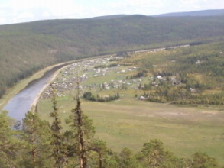
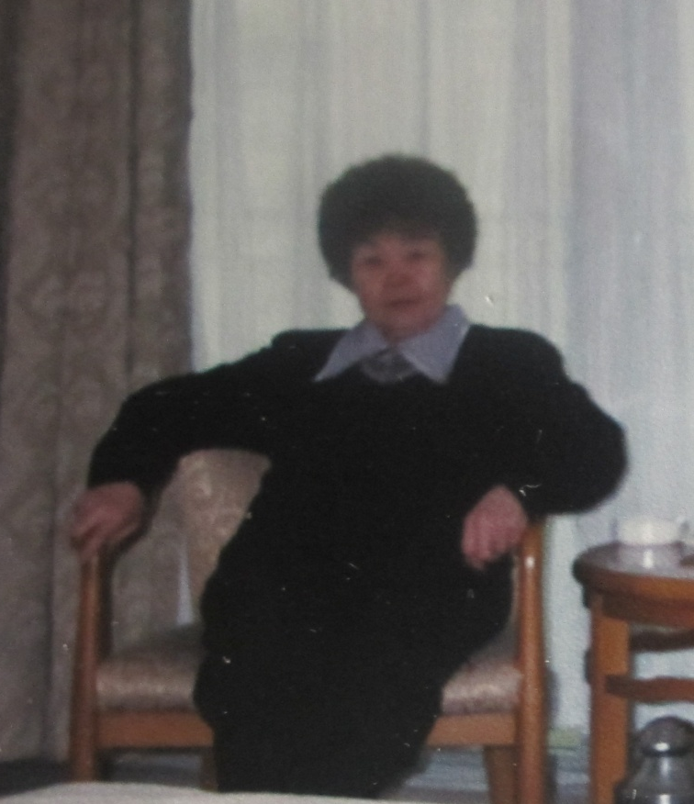
Учитель
из эвенкийского рода
Эгдэр
с. Тяня
Отличник народного просвещения РСФср
МКОУ «Тянская сош
им. И.Н.Кульбертинова»
Багаев Игорь – 6 класс

Slide 2
ЦЕЛЬ ИССЛЕДОВАНИЯ: изучить биография своей бабушки и выявить ее вклад в развитие эвенкийского языка.
В ходе исследования были поставлены следующие задачи:
Изучить документы из семейного архива моей бабушки -свидетельства о рождении, письма, грамоты и другие источники.
На основе собранных мною данных вывить ее вклад в развитие эвенкийского языка.

Slide 3
Актуальность: исследовательской работы состоит в том, что недостаточно документальных источников для составления полной и достоверной информации о бабушке некоторые факты известны только со слов моих родителей, дедушки, коллег, друзей и учеников моей бабушки.
ОБЪЕКТОМ данной исследовательской работы является биография, предметом – изучение конкретных фактов из жизни моей бабушки Багаевой П.П..
ПРАКТИЧЕСКАЯ ЗНАЧИМОСТЬ работы состоит в воспитании уважения к предшествующим поколениям и их традициям.
Метод исследования: Сбор информации и знакомство с биографией, переписка с друзьями, коллегами и учениками.

Slide 4
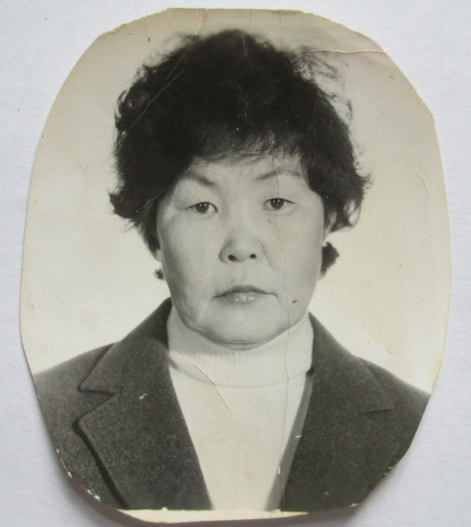
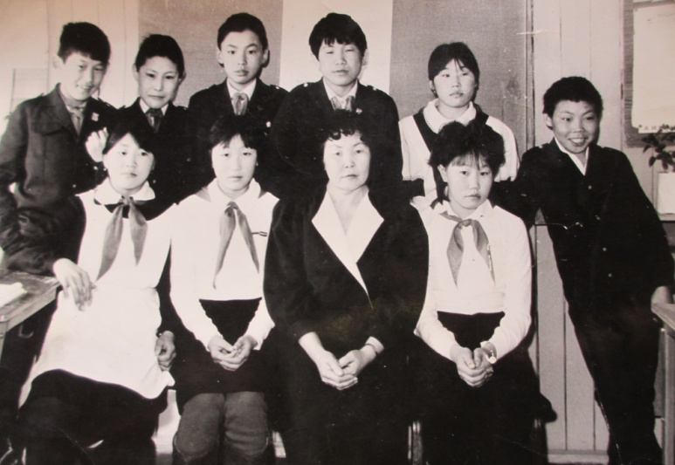
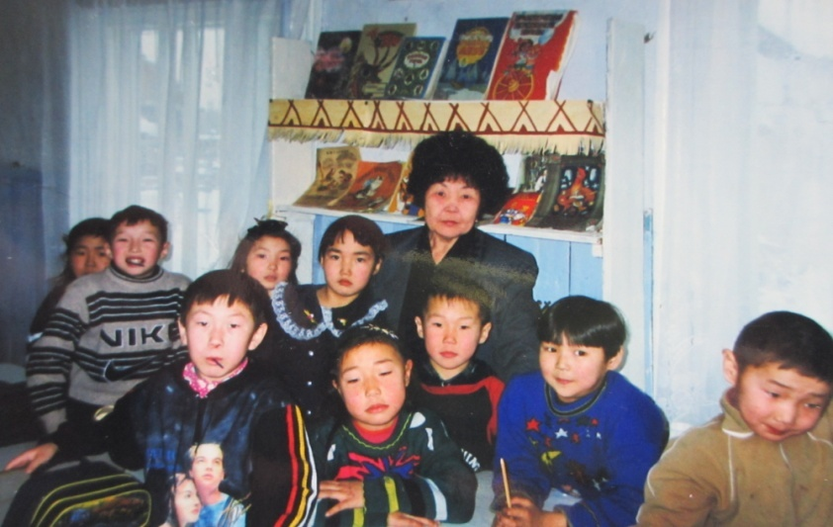
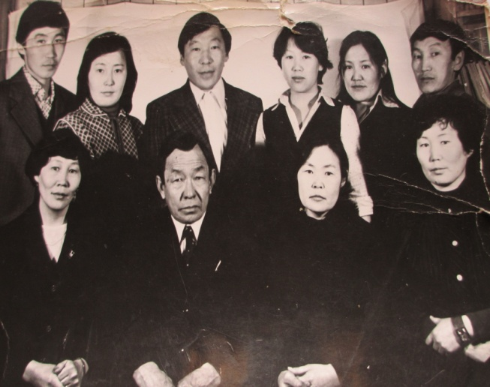
Багаева Полина Петровна
Родилась 7 февраля 1944 года в селе Тяня. Отец- Анастахов Петр Егорович из рода «Эгдэрэ», мать- - Дивдевилова Мария Кирилловна. из рода «Нанагир». В 1956 году с отличием окончила Тянскую начальную школу. В 1962 году Полина Петровна окончила среднюю школу г. Олекминска и поступила на историко-филологический факультет Ленинградского педагогического института имени А.И. Герцена. В 1969 году при ИЯЛИ ЯФ СО АН был открыт сектор северной филологии, бабушку Полину Петровну пригласили туда сотрудником.
В 1991 году по приказу Министерства образования Полина Петровна была переведена преподавателем эвенкийского языка и литературы, методики их преподавания в ЯПУ-1 и ЯПУ-2.

Slide 5
Научные Труды моей бабушки Полины Петровны Багаевой
Опубликованы статьи: «О некоторых социолого-лингвистических наблюдениях в языке алданских эвенков» (по материалам социолого-лингвистической экспедиции в 1969 г.); «Дериваты образных слов эвенкийского языка», «Лексико-семантическая характеристика образных слов эвенкийского языка»
4. «Образные слова эвенкийского языка»
Экспедиции по сбору лингвистических и фольклорных материалов алданских, киндигирских, тянских эвенков и в Эвенкийском национальном округе Красноярского края с пропагандой родного языка.
70-е годы сбор фольклора эвенков Олёкмы в секторе северной филологии Института эвенкийского языка, литературы и истории СО АН СССР.
Предания и мифы эвенков Олекминского района. Тексты записаны в рукописном виде, без применения записывающих устройств, в настоящее время хранятся в научном архиве Якутского научного центре.
1979 год - Тянская средняя школа подготовительный класс, где дети начали изучать родной язык, в дальнейшем довели до 11 класса.
Таблицы по грамматике эвенкийского языка с 1 по 11 класс
Картинный словарь для 1 класса
60 разговорных видео - уроков для невладеющих языком.
Программа и методика преподавания эвенкийского языка и литературы в педучилищах
«Азбука в стихах» на родном эвенкийском языке для кочевой школы, перевела на родной язык.
«Звери и птицы Якутии» (автор-Васильев) и русские народные сказки для внеклассного чтения в начальных классах
Перевод на эвенкийский язык книги С.Д. Сигаева «Амикан удялин».
Ее студенты работают в национальных школах Олекминского, Оленёкского, Алданского, Усть-Майского, Жиганского улусов РС(Я).
Избрана делегатом 1 съезда малочисленных народов Севера в г. Москва.
1990 год - Звание «Отличник народного просвещения РСФСР».

Slide 6
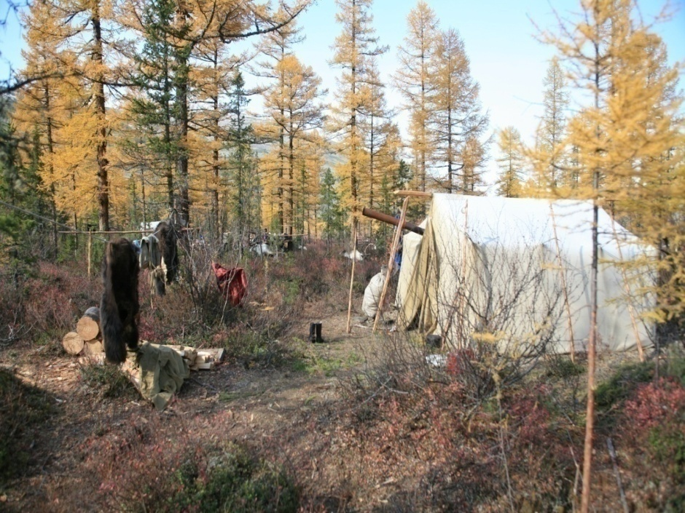
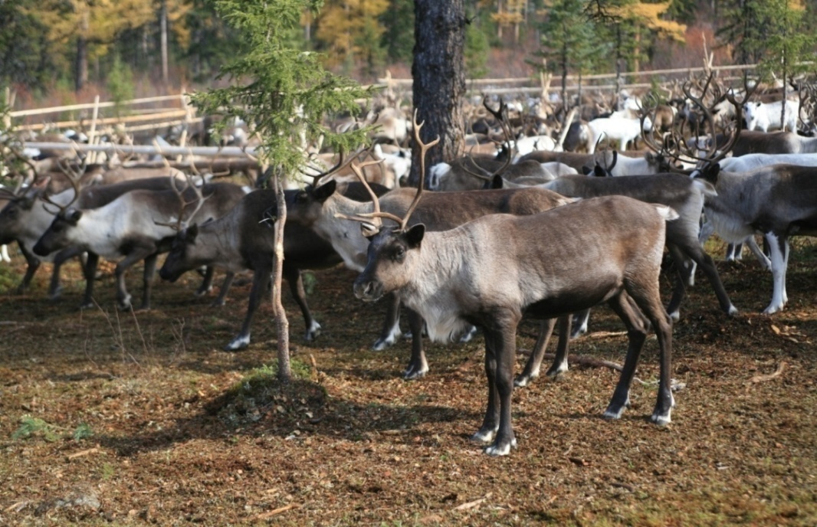
Моя бабушка Полина Петровна Багаева (Анастахова)
родилась 7 февраля 1944 года
в эвенкийском селе Тяня
Олекминского района
в семье кочевого охотника-оленевода. Отец - Анастахов Петр Егорович
был представителем эвенкийского рода Эгдэрэ,
Мать- Дивдевилова Мария
Кирилловна из рода Чакагир.
В детстве до поступления
в школу она кочевала
с родителями по бескрайним
просторам тянской тайги.

Slide 7
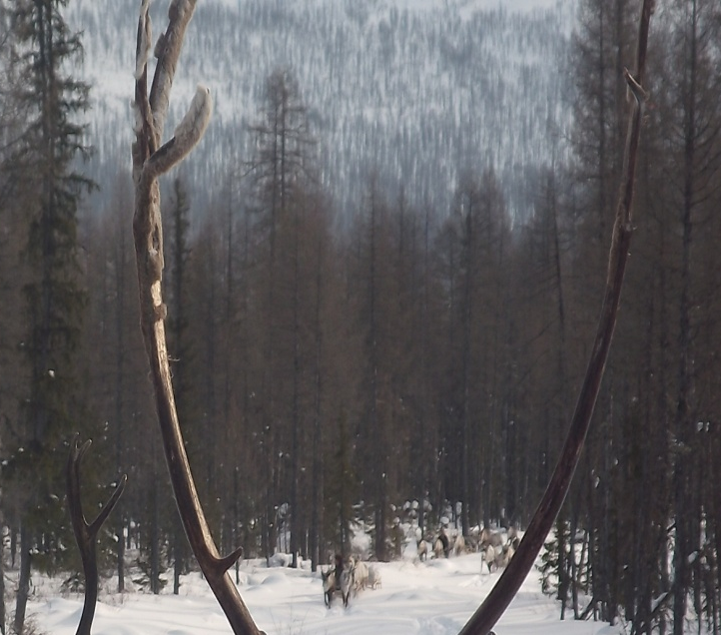
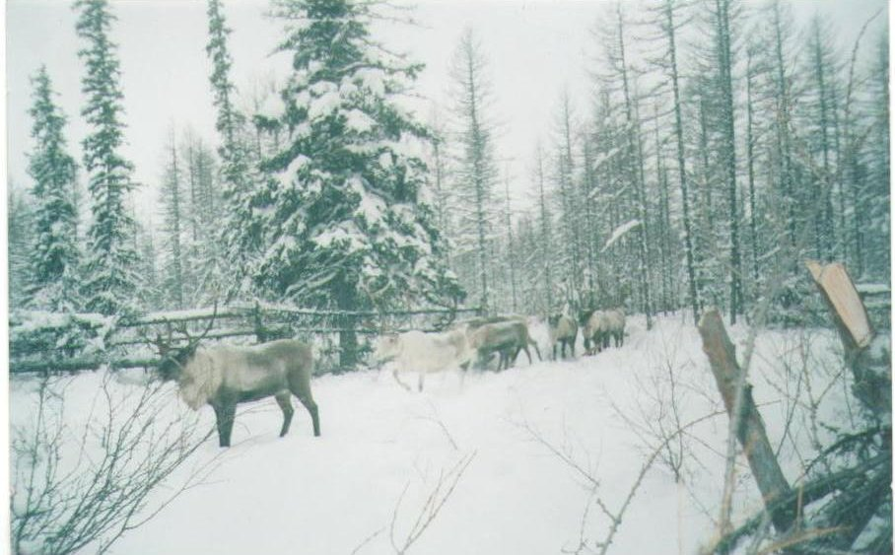
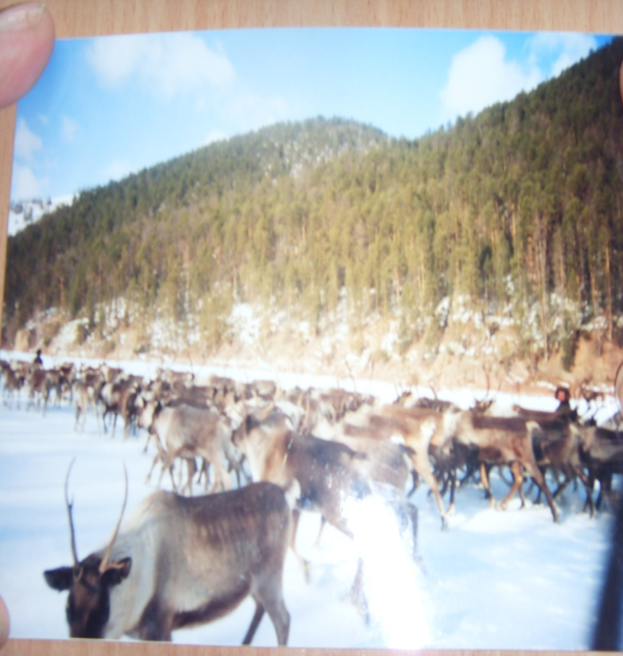
Еще маленькой девочкой ходила с отцом на охоту, изучая извилистые тропы зверей, их повадки, помогала матери по хозяйству, научилась обрабатывать шкуры и мех, умело плести, шить одежду, вышивать бисером. Она воспитывалась на обычаях и традициях, на «одё».
Экстремальные условия кочевой жизни, охота, неразрывная связь с оленем воспитали в ней такие качества как выносливость, бережное отношение к окружающему миру. Она училась на родном эвенкийском языке, и поэтому учеба давалась ей легко.

Slide 8
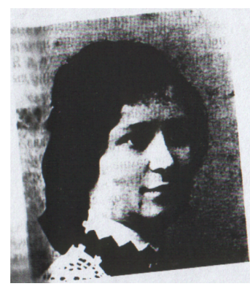
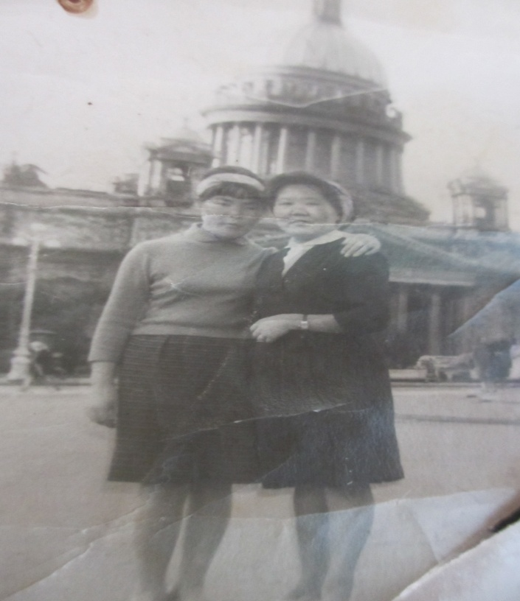
В 1962 году моя бабушка Полина Петровна окончила среднюю школу
г. Олекминска и поступила на историко-филологический факультет Ленинградского педагогического института имени А.И. Герцена.
По ее и дедушкиным рассказам
Ей посчастливилось слушать лекции этнографа-тунгусоведа, лингвиста с мировым именем Глафиры Макарьевны Василевич, общаться с учеными-североведами В.И. Цинциус, М.Г. Воскобойников, Н.И. Гладкова, Л.В. Беликов, В.А. Аврорин, Е.П. Лебедева, А.Ф. Бойцова и т.д.

Slide 9
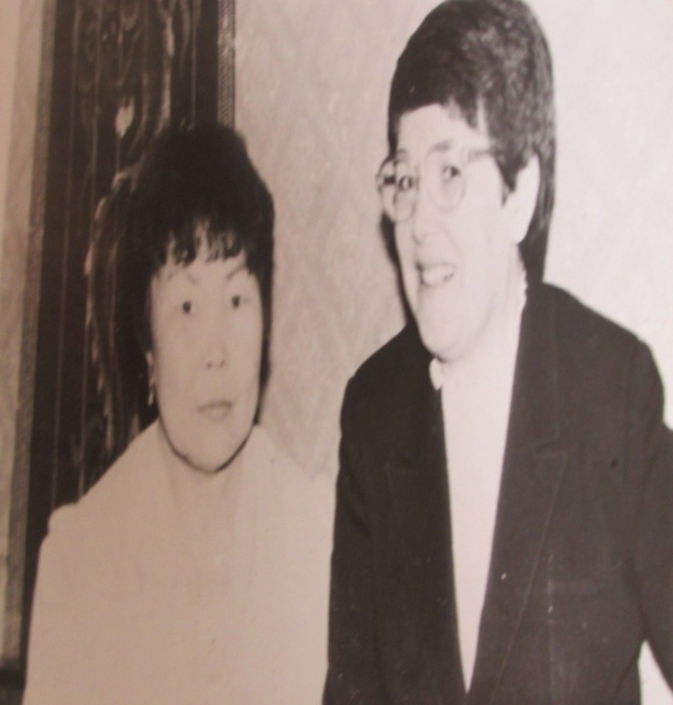
В 1969 году при ИЯЛИ ЯФ СО АН был открыт сектор северной филологии, бабушку Полину Петровну пригласили туда сотрудником. В секторе она работала вместе с А.Н. Мыреевой, Т.Е. Андреевой, Г.Н. Куриловым, В.Д. Лебедевым, А.А. Даниловой под руководством к.п.н. А.В.Романовой
За годы работы в ИЯЛИ моя бабушка
написала и опубликовала статьи:
. «О некоторых социолого-лингвистических
наблюдениях в языке алданских эвенков».
«Дериваты образных слов эвенкийского языка»,
«Лексико-семантическая характеристика
образных слов эвенкийского языка.
Работая сотрудником данного сектора,
моя бабушка каждое лето ездила в экспедиции
по сбору лингвистических и фольклорных
материалов в Алдан, Киндигир и в Эвенкийский
национальный округ Красноярского края.
В 1991 году по приказу Министерства образования Полина Петровна была переведена преподавателем эвенкийского языка и литературы, методики их преподавания в ЯПУ-1 и ЯПУ-2.

Slide 10
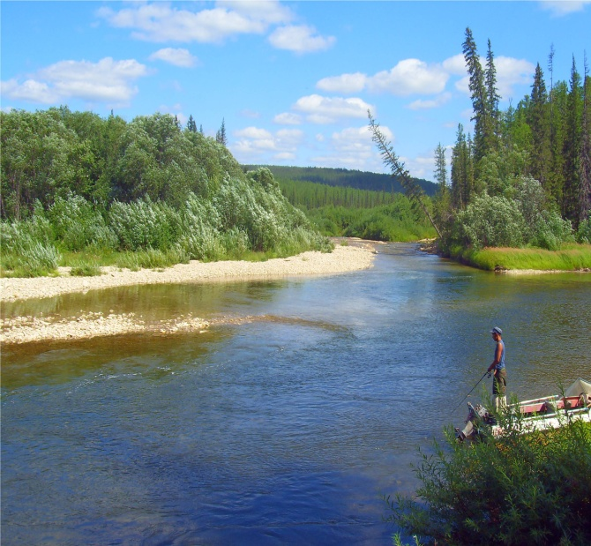
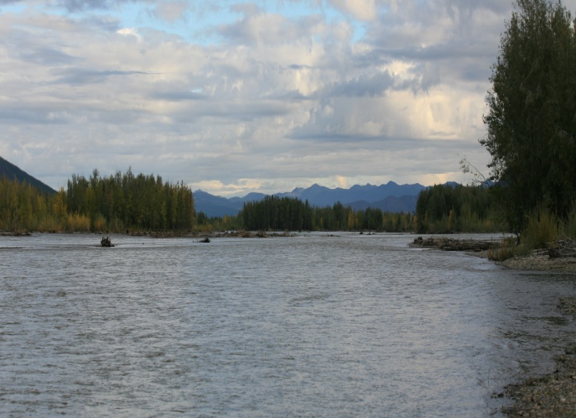
В 1995 году вместе с дедушкой Михаилом Владимировичем открыла кочевую школу на базе родовой эвенкийской общины «Черода». Школа находилась в местности Усть – Торго.
Во время работы в кочевой школе она написала и перевела .
«Азбуку в стихах» на родном эвенкийском языке для кочевой школы, перевела на родной язык
«Звери и птицы Якутии» (автор-Васильев) и русские народные сказки для внеклассного чтения в начальных классах,
3. книгу С.Д. Сигаева
«Амикан удялин».

Slide 11
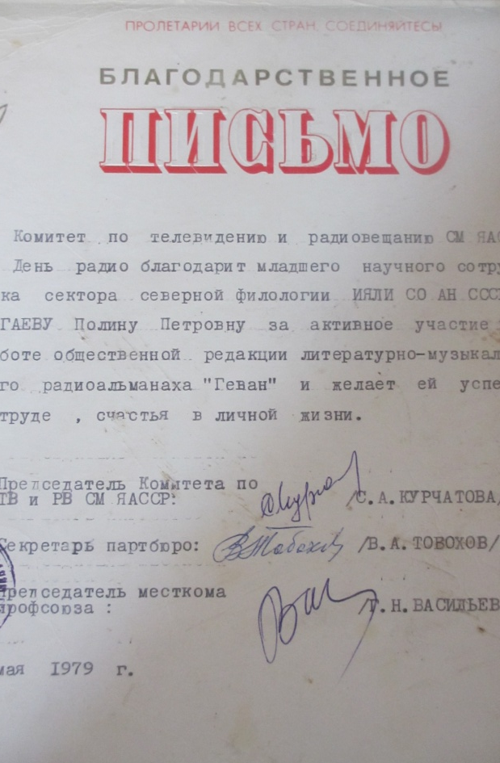
Когда Полина Петровна работала в академии, открыли радиостанцию «Геван».
Вместе с ней были Куликов Гаврил, Лебедев Василий и Гриша Бельвин.
На этой радиостанции передачи на эвенкийском языке вела Полина Петровна. Позже была открыта телевидение «Геван»,
где под наставничеством матери Полины Петровны начала работать дочь Ия Багаева. Прежде чем открыть выбирали название передачи. Геван в переводе с эвенкийского означает – рассвет. Это название придумала Полина Петровна, из предложенных вариантов, выбрали –Геван, слово оказалось звучным, красиво звучало на эвенкийском языке.

Slide 12
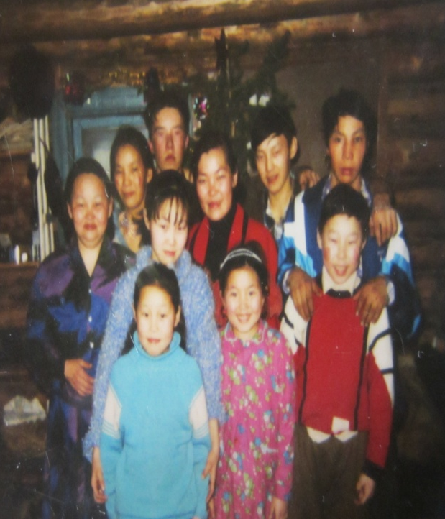
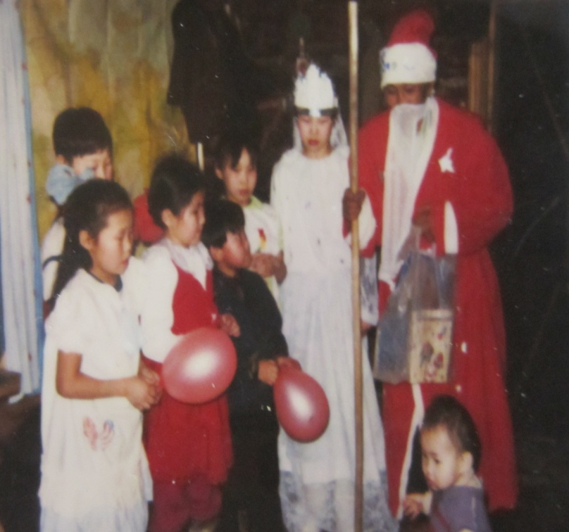
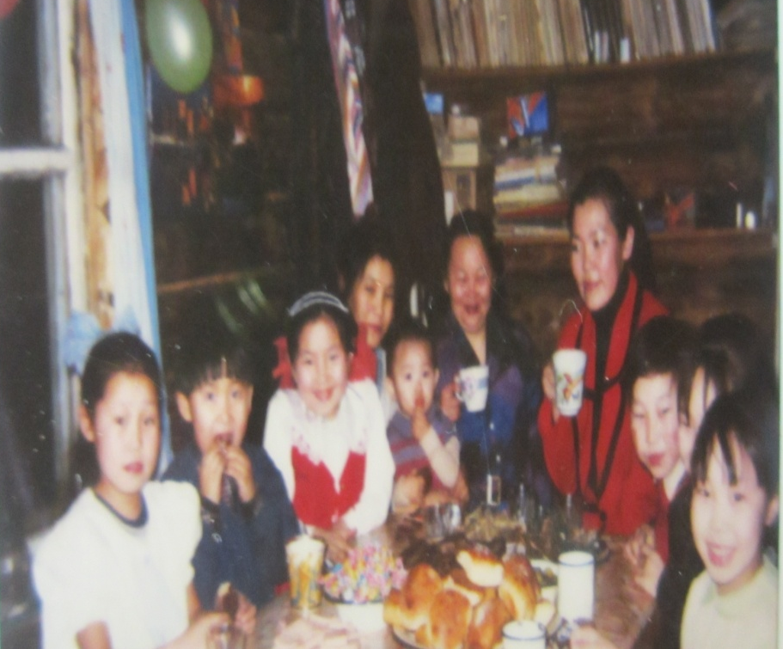
В 1991 году по согласованию с начальником УУО Кузьминой Н, П. мы открыли кочевую школу для детей оленеводов. Это школа стала называться Летняя кочевая этноэкологическая школа "Черода" Олекминского района. В кочевой школе начали учиться с первого класса. Тогда внучке Ане было 6 лет, Мишутке – 5 .

Slide 13
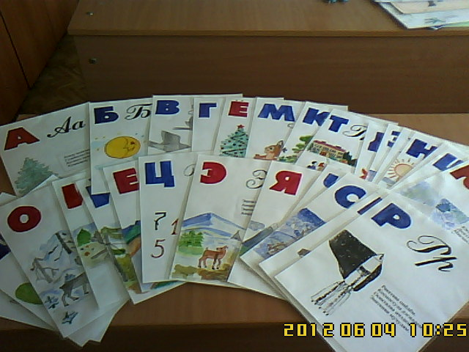
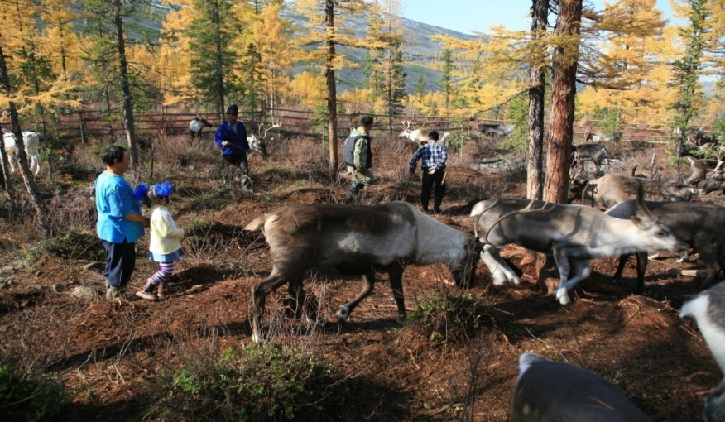
Построили школу, оборудовали класс с доской, имелись все школьные принадлежности. Образовательную программу кочевой школы разработала сама.
С 9 часов утра начинались занятия, после обеда учащиеся помогали родителям пасти оленей.
Учащиеся с родителями и Полина Петровна осенью занимались собирательством. А мы мужчины охотой и рыболовством. Во время работы кочевой школы жили три семьи с детьми: Габышевы, Мальчекитовы и Егоровы.

Slide 14
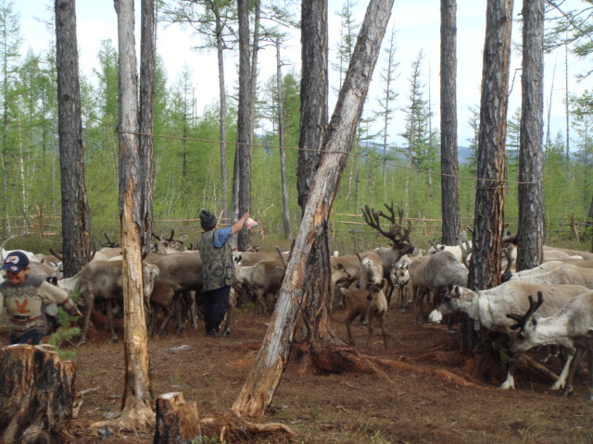
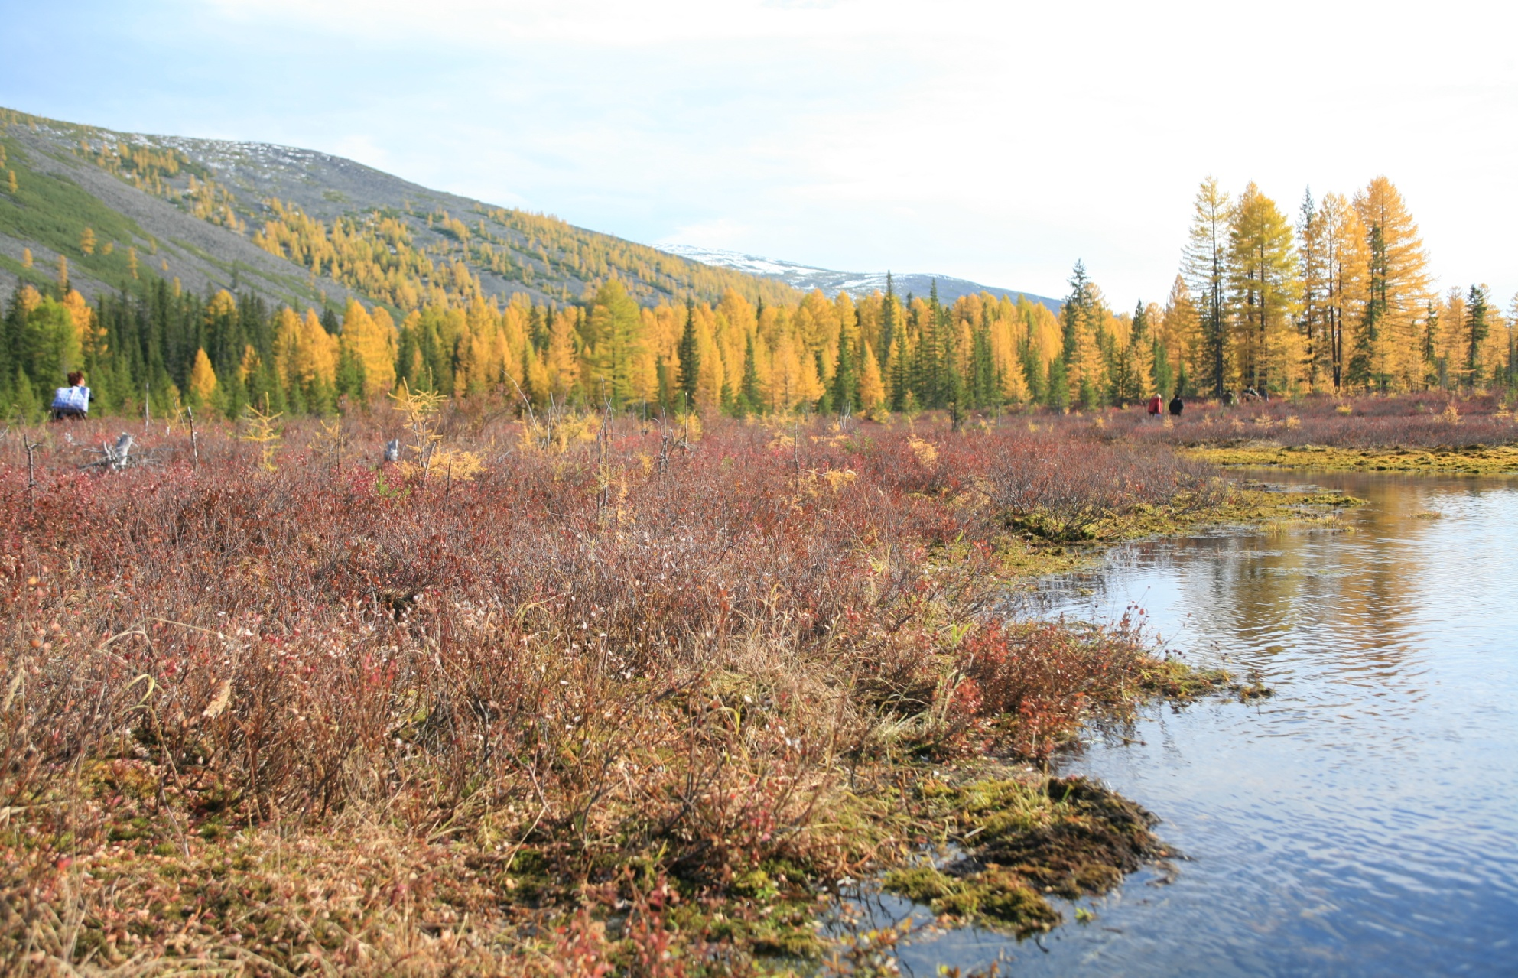
Продукты и все необходимое возил из Тяни. Расстояние от деревни было 100 км (10 верст).
Летом и осенью на моторной лодке, а зимой на буране. По окончании начальной кочевой школы учащиеся переводились в Тянскую СОШ. Все ученики кочевой школы Полины Петровны окончили среднюю школу и поступили В ВУЗы:

Slide 15
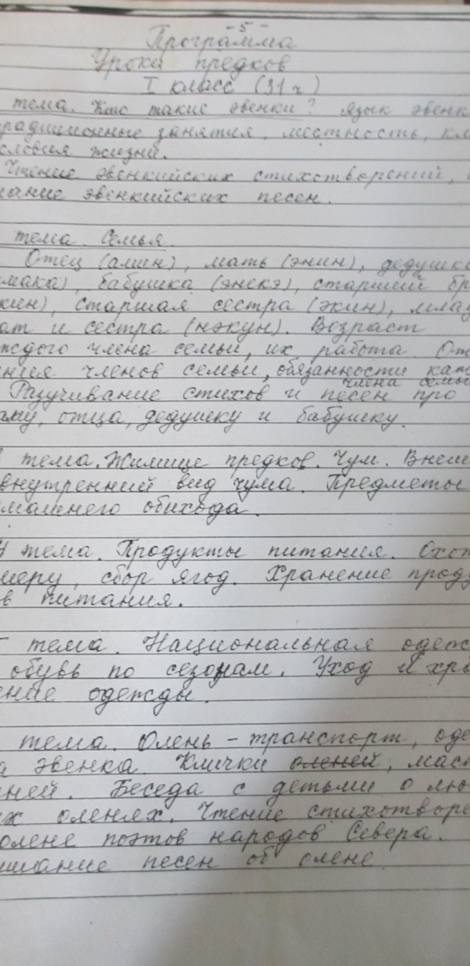
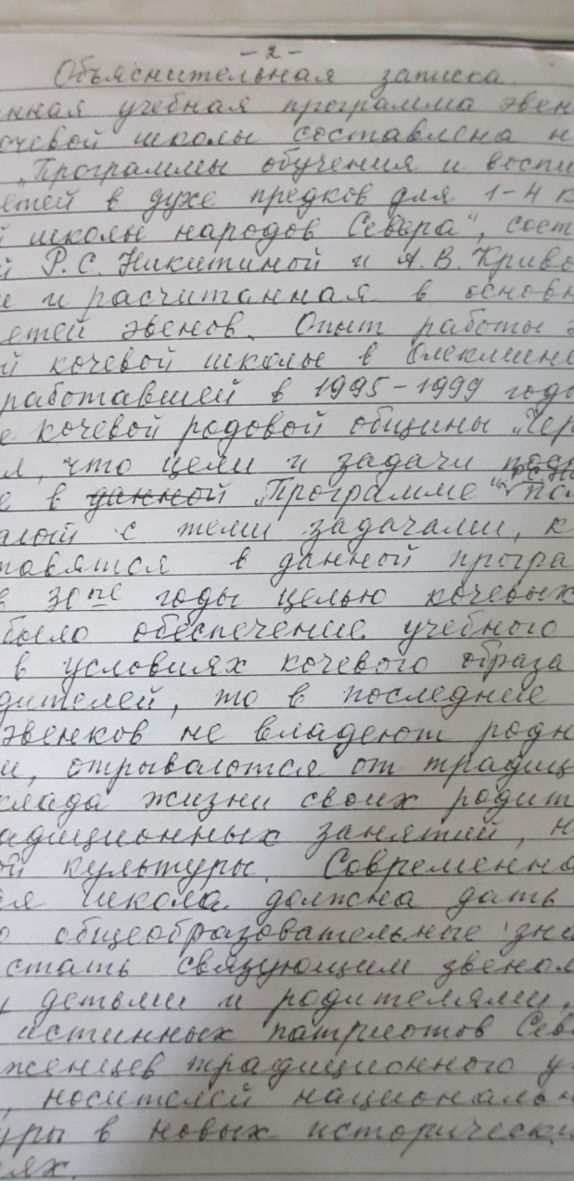
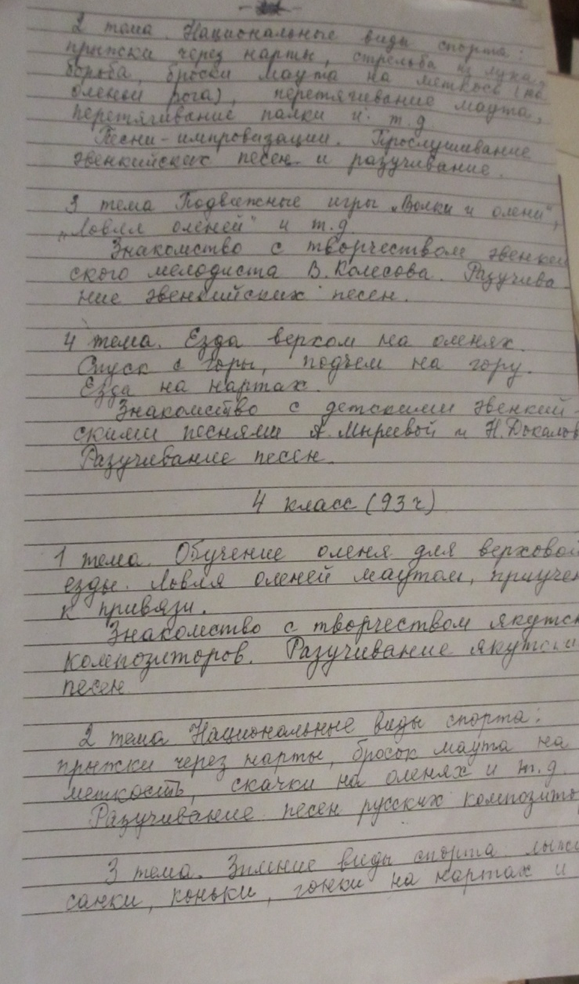
Начальные листы программы «Уроки предков»

Slide 16
- Яковлева Аня – ЯПК № 1, по специальности «историк», преподаватель истории. 4 курс СВФУ им.М.К. Аммосова кафедра истории.
- Габышева Марфа ЯГСХА по специальности бугалтер – экономист.
- Габышева Антонина – ЯГУ им. М.К.Аммосова филологический факультет, северное отделение, учитель эвенкийского языка с правом преподавания русского языка и литературы в среднем звене
- ГабышевАникей – кадровый охотник , оленевод общины «Тяня».
Кульбертинов Виталий – работает в МКОУ «Тянская СОШ им.И.Н.Кульбертинова».
- Егоров Ярослав и Егоров Юлиан – студенты 3 курса СВФУ им. М.К.Аммосова филологический факультет, северное отделение.

Slide 17
Сотрудники сектора северной филологии также вели общественную работу по пропаганде родного языка и литературы. Они являются основателями радиопередачи «Геван» на эвенском, эвенкийском, юкагирском, чукотском языках. На эвенском языке передачу вел В.Д. Лебедев, первый ученый из эвенов; на юкагирском – Г.Н. Курилов-Улуро-Адо, первый ученый-юкагир; на чукотском Г. Вельвин – Григор Пуро, чукотский поэт; на эвенкийском – Полина Петровна. Они написали говорящую книгу на родных языках, собрали фольклорные материалы, исследовали социальное развитие жизни и быта коренных малочисленных народов Севера, разработали радио-уроки родного языка, оставили неоценимый клад для потомков, который хранится в архиве радиовещания.
В 70-х гг. сбором фольклора эвенков Олёкмы системно занималась П.П. Багаева. Исследователем собран большой объем фольклорного материала различных жанров фольклора, который хранится в архиве и еще не опубликован.
П.П. Багаевой было записано немало преданий и мифов от своих земляков-олекминцев. Результаты добросовестного труда П.П. Багаевой (тексты записаны в письменном виде, без применения записывающих устройств) в настоящее время хранятся в научном архиве Якутского научного центра [АЯНЦ, ф. 5, оп.14, ед.хр. 178].
У.П.Тарабукина, с.н.с. ФГНУ НИИ НШ РС(Я)»

Slide 18
Вангуева Любовь Алексеевна – учитель
Ямало- Ненецкий АО
В жизни каждого человека есть учитель. Многим тянским таким учителем была Полина Петровна Багаева (Анастахова). Она давала не только качественные знания им, но и вложила в них ростки доброго отношения ко всему. Мне с ней посчастливилось получить образование в пединституте имени А.И. Герцена в Ленинграде. Нам институт является кузницей педагогических кадров. Он дал нам прочные знания по педагогике, которых мы применяли впоследствии в своей работе. Полина Петровна Багаева работала в родной деревне в школе, умело преподавала. Высокий профессионализм, ответственность были присущи Полине Петровне. Да и в обычной жизни добрый с открытой душой человек.

Slide 19
Заключение
Таким образом, на основе проведенного исследования можно сделать следующие выводы:
Результатом проведенной работы стало изучение биографии своей бабушки и выявление ее вклада в развитие эвенкийского языка:
собран большой объем фольклорного материала различных жанров фольклора, который хранится в архиве и еще не опубликован.
было записано немало преданий и мифов от своих земляков-олекминцев. Результаты добросовестного труда П.П. Багаевой (тексты записаны в письменном виде, без применения записывающих устройств) в настоящее время хранятся в научном архиве Якутского научного центра [АЯНЦ, ф. 5, оп.14, ед.хр. 178].
Известно, что народ, не имеющий прошлого, не имеет и будущего. Современная молодежь очень плохо знает свои корни, свою историю. На это всем нам стоит обратить внимание, особенно если мы хотим иметь достойное будущее!
Живя в современном обществе и размышляя о том, чей ты потомок, не стоит забывать, что Историю делали простые люди, и о том, что в памяти народа бережно хранятся благородство и милосердие. Это дает нам все основания гордиться своей родословной и не забывать, а изучать ее более глубоко.
Для меня же, эта работа была очень важна, ведь мне удалось прикоснуться к прошлому моей семьи , и на этом примере я буду воспитывать своих будущих детей. Хочется думать, что последующие поколения будут относиться бережно, с интересом и гордостью к родословной своей семьи.

Slide 20
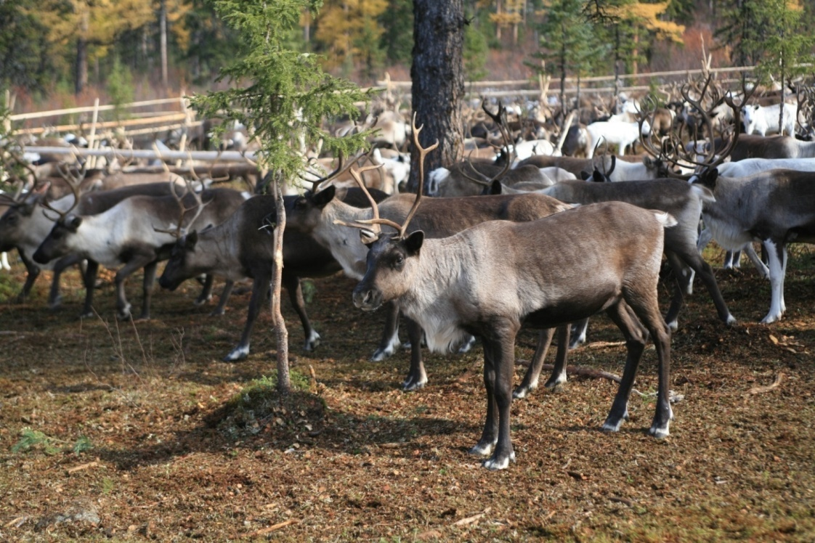
Спасибо
за
внимание.

